Slide 1

R·二年级数学下册
一
有余数的除法
练一练
状元成才路

Slide 2
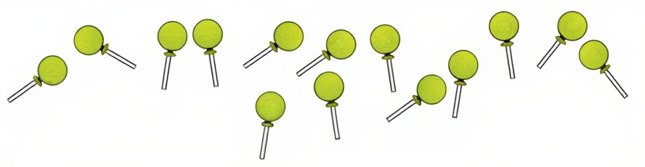
巩固练习
1
把14根棒棒糖平均装到4个盒子里。
【课本16页 练一练 第1题】
3
4
1 4
1 2
2

Slide 3
你能说出竖式中每个数的含义吗？
3
——每个盒子装3根
有4个盒子——
4
1 4
——有14根棒棒糖
1 2
——装了12根
2
——还剩下2根

Slide 4
2
填一填。
【课本16页 练一练 第2题】
4
1
2
5
21÷5= ……
17÷6= ……
21
17
4×5+1=
2×6+5=

Slide 5

3
【课本16页 练一练 第3题】
26里面最多有 个3。
27里面最多有 个5。
8
5
8
5
3
2 6
5
2 7
2 4
2 5
2
2
怎样能很快想出商？

Slide 6
4
学校举办羽毛球比赛。
【课本16页 练一练 第4题】
（1）有12个羽毛球，平均分给5人，每人分到( )个，还剩( )个。
2
2
12÷5= （个）…… （个）
2
2

Slide 7
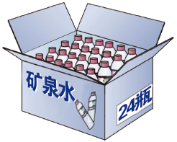
（2）有一箱矿泉水，平均分给9人，每人分到几瓶？还剩几瓶？
24÷9= （瓶）…… （瓶）
2
6
2
9
2 4
1 8
6

Slide 8
【课本16页 练一练 第5题】
5
39名同学分组活动，每5人一组。可以分成几组？还剩几人？再增加几人就可以正好再分一组？
39÷5=7（组）……4（人）
5－4=1（人）
口答：可以分成7组，还剩4人，再增加1人就可以正好再分一组。

